Slide 1


XXIV Encontro de Aprendizagem Organizacional
Por que a primeira infância é fundamental no desenvolvimento humano?
Realização:

Slide 2
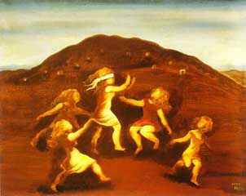
O Conceito de Infância
Cabra-cega – Orlando Teruz

Slide 3
O Conceito de Infância
Aquele que não fala
A infância na história: interesse relativamente recente
Paul Ariés: a inexistência do “sentimento da infância” até o início da modernidade
É invisível no passado, em suma, e quando aparece é ou como memória infiel ou como legatária de uma tradição, de um poder ou de bens a prosseguir como herança familiar

Slide 4
Por que a primeira infância é fundamental para o desenvolvimento humano?
Fundamento
Grandes transformações
Força e potência
Diversidade

Slide 5
Por que a primeira infância é fundamental para o desenvolvimento humano?
Início X Futuro
Grandes transformações X Necessidade de proteção
Força e potência X Vulnerabilidade
Diversidade X Semelhanças X Iniquidade

Slide 6
Por que a primeira infância é fundamental para o desenvolvimento humano?
Início X Futuro
“Infância: ser ou devir. Nessa transitoriedade se anulou, por demasiado tempo, a complexidade da realidade social das crianças.” - Sarmento
Crianças são invisibilizadas como atores políticos concretos. As decisões são tomadas sem que elas sejam consideradas, sem que se leve em conta o impacto das decisões políticas sobre elas
Marginalidade conceitual é paralela à marginalidade social
Invisibilidade = Exclusão

Slide 7
Por que a primeira infância é fundamental para o desenvolvimento humano?
Grandes transformações X Necessidade de proteção
Desenvolvimento e crescimento de todo o corpo. Ao final da primeira infância a estatura aumenta em torno de 2x e meia
Particularmente sistema nervoso central e orgãos dos sentidos. Cognição: estruturas mentais se organizam para as pessoas atuarem sobre o mundo de forma competente
Nutrição, higiene, ambiente estável, cuidado, proteção, amorosidade, variedade de estímulos, experiências e ampliação do mundo

Slide 8
Por que a primeira infância é fundamental para o desenvolvimento humano?
Crianças são o grupo geracional mais afetado pela pobreza pelas desigualdades sociais e pelas carências de políticas públicas
“Somos culpados de muitos erros e muitas falhas, porém nosso pior crime é abandonar as ciranças, desprezando a fonte da vida. Muitas das coisas que necessitamos podem esperar. A criança não. Agora é quando seus ossos estão sendo formados, seu sangue está sendo feito e seus sentidos estão sendo desenvolvidos. Para elas não podemos responder Amanhã. Seu nome é Hoje.”
Gabriela Mistral

Slide 9
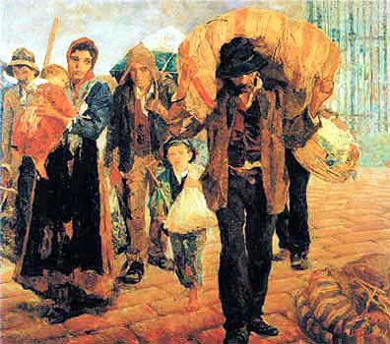
Os emigrantes (1910) – Antônio Rocco

Slide 10
Por que a primeira infância é fundamental para o desenvolvimento humano?
Força e potência X Vulnerabilidade curiosidade, criatividade, senso de encantamento, dependência, acolhimento e escuta
“(…) a infância contemporânea sofra constrangimentos poderosos e se apresente vulnerável à colonização dos seus mundos de vida pelos adultos.”
Sarmento

Slide 11
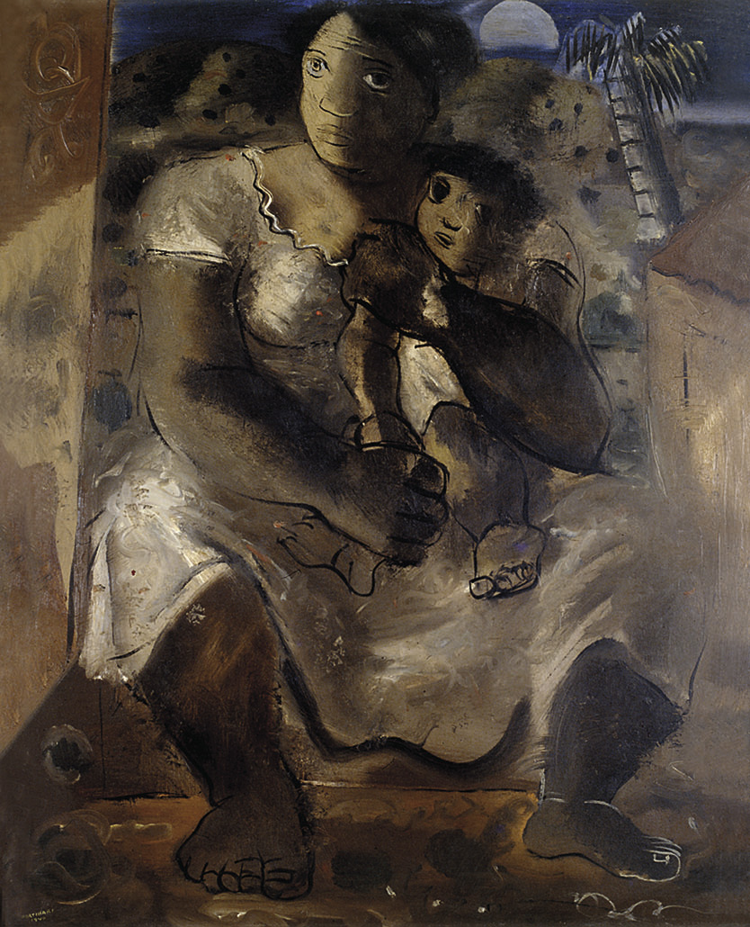
Mãe Preta (1940) Portinari

Slide 12
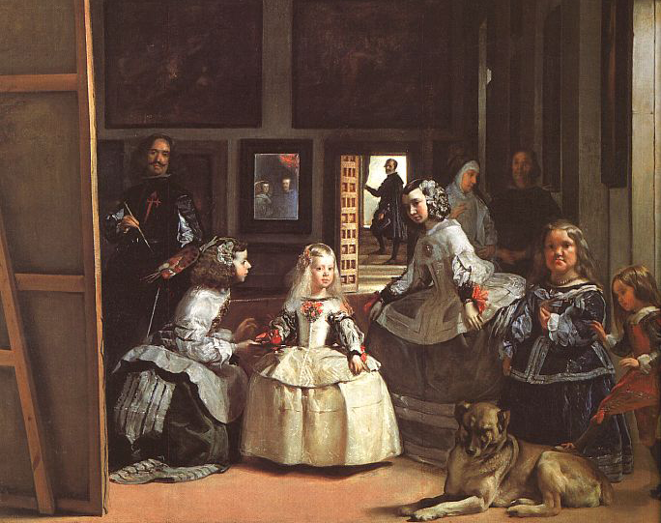
Las Meninas (Velasquéz)

Slide 13
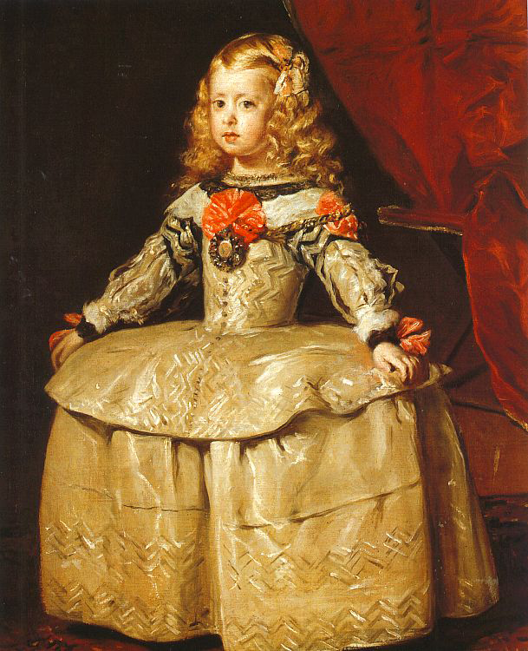
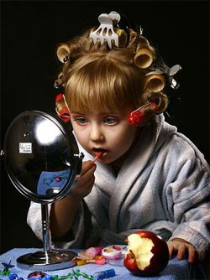
Velasquéz

Slide 14
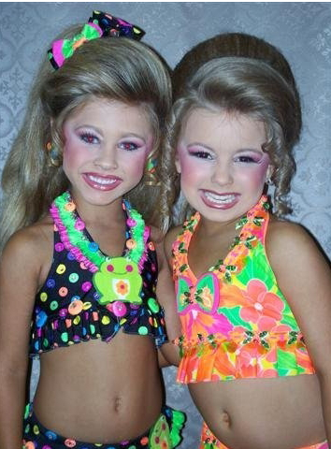
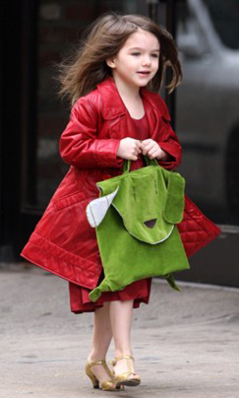
Suri Cruise (filha de Tom Cruise e Kate Holmes)
Meninas em concurso de beleza

Slide 15
Por que a primeira infância é fundamental para o desenvolvimento humano?
Diversidade X Unicidade X Iniquidade
“a infância deve a sua diferença não à ausência de características (presumidamente) próprias do ser humano adulto, mas à presença de outras características distintivas que permitem que, para além de todas as distinções operadas pelo fato de pertencerem a diferentes classes sociais, ao gênero masculino ou feminino, a seja qual for o espaço geográfico onde residem , à cultura de origem e etnia, todas as crianças do mundo tenham algo em comum.”
Sarmento

Slide 16
Por que a primeira infância é fundamental para o desenvolvimento humano?
A infância não é a idade da não fala e sim das múltiplas linguagens
Não é a idade da não razão, mas de outras formas de racionalidade: nas interações com outras crianças, na incorporação dos afetos, das fantasia e da vinculação ao real
Não é a idade do não trabalho: todas trabalham nas múltiplas tarefas do seu cotidiano

Slide 17
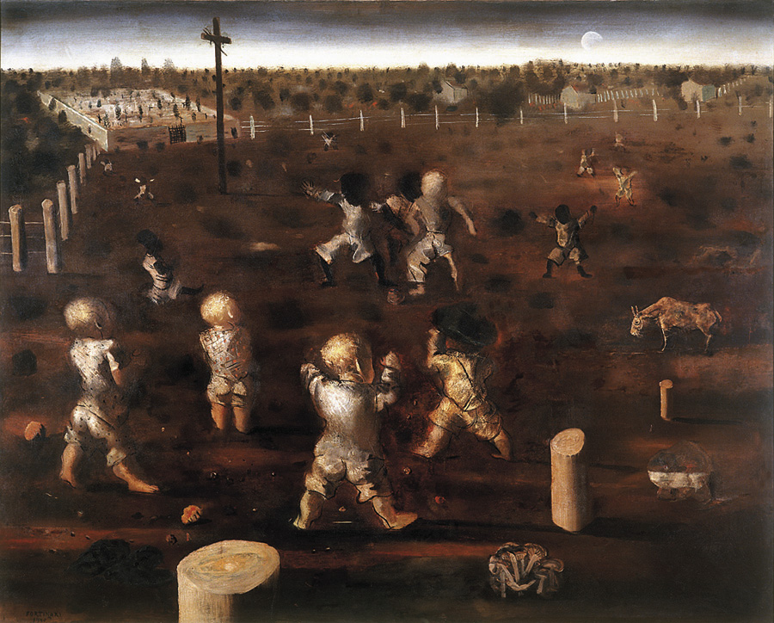
Futebol em Brodósqui (1940) - Portinari

Slide 18
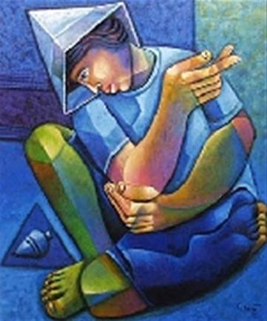
Por que a primeira infância é fundamental para o desenvolvimento humano?
Segundo Kramer, a condição infantil é determinada por fatores que incidem sobre os papéis ocupados pela criança. Esses papéis dependem do contexto social-econômico-histórico no qual a criança está inserida. Esta inserção gera variáveis que interferem na construção desse conceito. Não existe assim, uma população infantil homogênea, mas populações infantis, com processos diferenciados de socialização.
Infância Viva

Slide 19

“Dizer que a criança é um ser social significa considerar que ela tem uma história, que vive uma geografia, que pertence a uma classe social determinada, que estabelece relações definidas segundo seu contexto de origem, que apresenta uma linguagem decorrente dessas relações sociais e culturais estabelecidas, que ocupa um espaço que não é só geográfico, mas também de valor, ou seja, ela é valorizada de acordo com os padrões de seu contexto familiar e de acordo também com a sua própria inserção nesse contexto.”
Sônia Kramer (1986)

Slide 20
Por que a primeira infância é fundamental para o desenvolvimento humano?
Declaração dos Direitos da Criança
PRINCÍPIO 1º
A criança gozará todos os direitos enunciados nesta Declaração. Todas as crianças, absolutamente sem qualquer exceção, serão credoras destes direitos, sem distinção ou discriminação por motivo de raça, cor, sexo, língua, religião, opinião política ou de outra natureza, origem nacional ou social, riqueza, nascimento ou qualquer outra condição, quer sua ou de sua família.

Slide 21
Por que a primeira infância é fundamental para o desenvolvimento humano?
PRINCÍPIO 2º
A criança gozará proteção social e ser-lhe-ão proporcionadas oportunidade e facilidades, por lei e por outros meios, a fim de lhe facultar o desenvolvimento físico, mental, moral, espiritual e social, de forma sadia e normal, em condições de liberdade e dignidade. Na instituição das leis visando este objetivo levar-se-ão em conta sobretudo, os melhores interesses da criança.

Slide 22
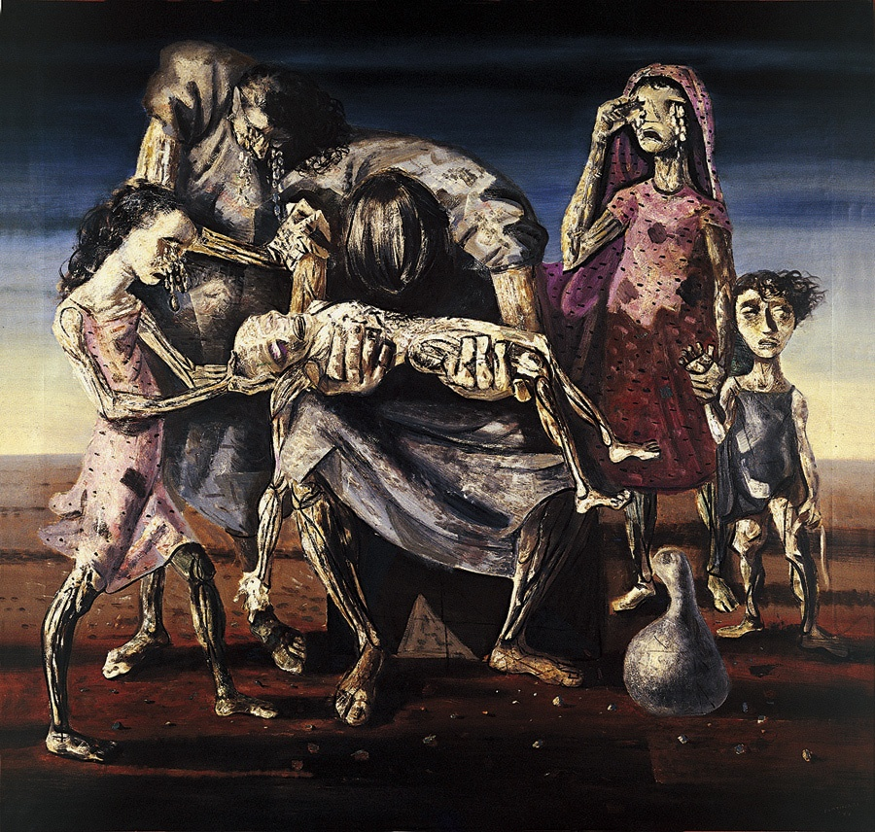
Criança
Morta
(1944)
Portinari

Slide 23
Por que a primeira infância é fundamental para o desenvolvimento humano?
PRINCÍPIO 3º
Desde o nascimento, toda criança terá direito a um nome e a uma nacionalidade.
PRINCÍPIO 4º
A criança gozará os benefícios da previdência social. Terá direito a crescer e criar-se com saúde; para isto, tanto à criança como à mãe, serão proporcionados cuidados e proteção especial, inclusive adequados cuidados pré e pós-natais. A criança terá direito a alimentação, recreação e assistência médica adequadas.

Slide 24
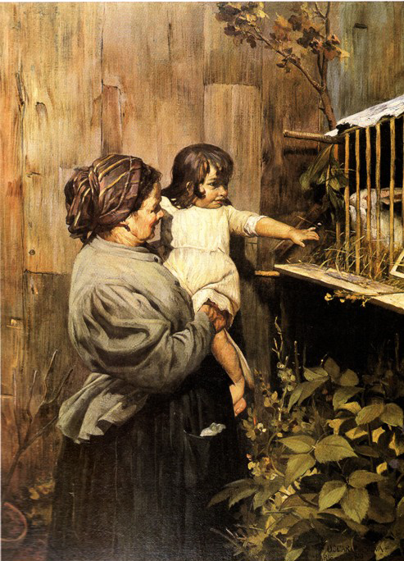
A Criação da Vovó (1895)
Pereira da Silva

Slide 25
Por que a primeira infância é fundamental para o desenvolvimento humano?
PRINCÍPIO 5º
À criança incapacitada física, mental ou socialmente serão proporcionados o tratamento, a educação e os cuidados especiais exigidos pela sua condição peculiar.

Slide 26
Por que a primeira infância é fundamental para o desenvolvimento humano?
PRINCÍPIO 6º
Para o desenvolvimento completo e harmonioso de sua personalidade, a criança precisa de amor e compreensão. Criar-se-á, sempre que possível, aos cuidados e sob a responsabilidade dos pais e, em qualquer hipótese, num ambiente de afeto e de segurança moral e material, salvo circunstâncias excepcionais, a criança da tenra idade não será apartada da mãe. À sociedade e às autoridades públicas caberá a obrigação de propiciar cuidados especiais às crianças sem família e aquelas que carecem de meios adequados de subsistência. É desejável a prestação de ajuda oficial e de outra natureza em prol da manutenção dos filhos de famílias numerosas.

Slide 27
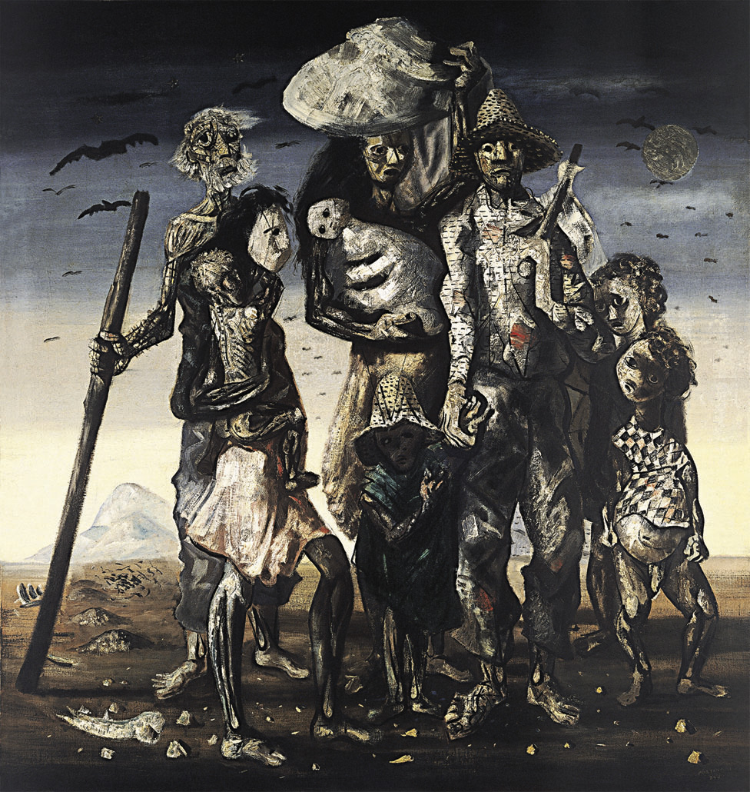
Retirantes (1944)
Portinari

Slide 28
Por que a primeira infância é fundamental para o desenvolvimento humano?
PRINCÍPIO 7º
A criança terá direito a receber educação, que será gratuita e compulsória pelo menos no grau primário.
Ser-lhe-á propiciada uma educação capaz de promover a sua cultura geral e capacitá-la a, em condições de iguais oportunidades, desenvolver as suas aptidões, sua capacidade de emitir juízo e seu senso de responsabilidade moral e social, e a tornar-se um membro útil da sociedade.
Os melhores interesses da criança serão a diretriz a nortear os responsáveis pela sua educação e orientação; esta responsabilidade cabe, em primeiro lugar, aos pais.
A criança terá ampla oportunidade para brincar e divertir-se, visando os propósitos mesmos da sua educação; a sociedade e as autoridades públicas empenhar-se-ão em promover o gozo deste direito.

Slide 29
Por que a primeira infância é fundamental para o desenvolvimento humano?
PRINCÍPIO 8º
A criança figurará, em quaisquer circunstâncias, entre os primeiros a receber proteção e socorro.

Slide 30
Por que a primeira infância é fundamental para o desenvolvimento humano?
PRINCÍPIO 9º
A criança gozará proteção contra quaisquer formas de negligência, crueldade e exploração. Não será jamais objeto de tráfico, sob qualquer forma.
Não será permitido à criança empregar-se antes da idade mínima conveniente; de nenhuma forma será levada a ou ser-lhe-á permitido empenhar-se em qualquer ocupação ou emprego que lhe prejudique a saúde ou a educação ou que interfira em seu desenvolvimento físico, mental ou moral.

Slide 31
Por que a primeira infância é fundamental para o desenvolvimento humano?
PRINCÍPIO 10º
A criança gozará proteção contra atos que possam suscitar discriminação racial, religiosa ou de qualquer outra natureza. Criar-se-á num ambiente de compreensão, de tolerância, de amizade entre os povos, de paz e de fraternidade universal e em plena consciência que seu esforço e aptidão devem ser postos a serviço de seus semelhantes.

Slide 32
Por que a primeira infância é fundamental para o desenvolvimento humano?
Uma sociedade que respeita, investe e considera a infância é uma sociedade que busca crescer e se desenvolver com equidade
No Brasil alguns sinais positivos:
- Legislação -> Constituição, ECA, LDB
- Políticas públicas
- Planos Nacionais
- Criação do Sistema de Garantia de Direitos
- Conselhos Paritários de políticas e controle social
- Organização da sociedade: ONG, OSCIP, associações, fundações

Slide 33
Por que a primeira infância é fundamental para o desenvolvimento humano?
Desafios: 12 milhões de crianças com menos de 3 anos de idade. Dessas menos de 25% estão em creches
Das que estão em creches só 10,8% são de familias com menos de ½ salário mínimo
18,7%: ½ a 1 salário mínimo
28,7%: + de 1 até 2 salários mínimos
32%: 3 a 3,5 salários mínimos
43%: + de 3 salários mínimos
Trabalho e filhos são direitos, não podem ser colocados como antagônicos

Slide 34
Por que a primeira infância é fundamental para o desenvolvimento humano?
Dificuldades: Invisibilidade
Infâncias / Vulnerabilidade. Cuidado com abordagens de carência, falta
Falta de políticas públicas se transforma em lacunas do sujeito
Atenção integral e integrada: formulação de projetos e ações intersetoriais

Slide 35
Por que a primeira infância é fundamental para o desenvolvimento humano?
A que interesses as diversas teorias, estudos, formulações servem?
Unir inteligência, sensibilidade e interesse para se descobrir riqueza e vida onde alguns só veem carências

Slide 36
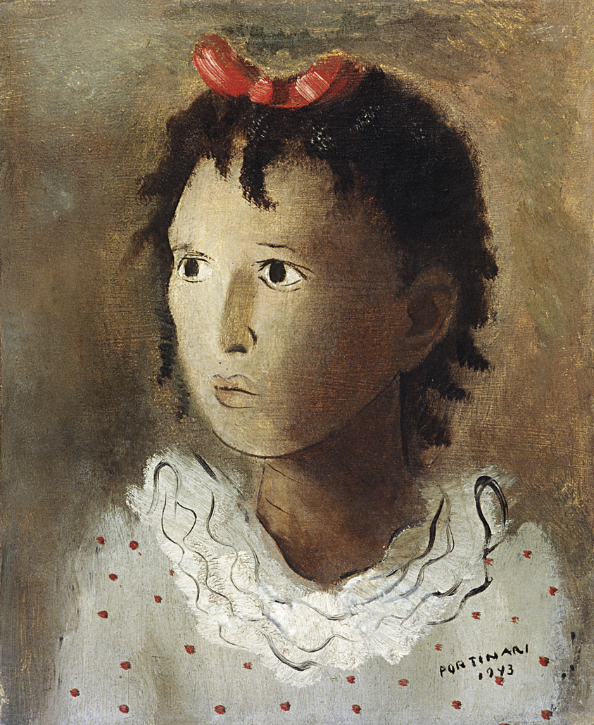
Mulatinha do Laço Vermelho (1943)
Portinari

Slide 37
Por que a primeira infância é fundamental para o desenvolvimento humano?
Que todo o esforço leve à formulação de programas, de atividades que respeitem e estejam de acordo com o modo da criança pensar e ver o mundo
Que os diferentes profissionais envolvidos no cuidado, atenção e educação da primeira infância, sejam capazes de ver na mais pobre e mais desprezada das crianças, o brilho da inteligência, a centelha da humanidade.

Slide 38


Muito obrigado!
www.primeirainfancia.org.br
www.avante.org.br
www.direitosdacrianca.org.br

